Slide 1



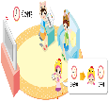
搶救3C惡視力 護眼有一套

Slide 2


限時使用3C
打電腦、看電視、滑手機等，每天使用少於2小時
使用30分鐘，休息10分鐘

Slide 3

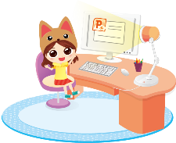
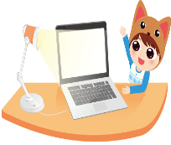
光線要充足
燈光充足、不閃爍
不關燈或在昏暗環境使用3Ｃ，對比變強很傷眼

Slide 4



戶外活動不可少
多接觸大自然，多看遠方，可預防近視
每天戶外運動，最少1小時

